Slide 1
การสร้างข้อมูล Fiscal Calendar/Year/Period สำหรับ การเปิด PR
FAS010 การสร้างข้อมูล Fiscal Calendar/Year/Period สำหรับ (การเปิด PR)
1. กระบวนการ (Process) | การสร้าง PR ในหน่วยงาน
2. ข้อมูลที่ต้องใช้ (Input) | เอกสาร / ตัวอย่าง / ใบเสนอราคา
3. ขั้นตอนย่อย (Sub Process) | การสั่งซื้อของวิศวกรรม
4. ความเสี่ยง (Risk) | ของอาจเข้าไม่ตรงตามกำหนด
5. จุดควบคุม (Control Point) | คอยตรวจสอบ / ส่งหัวหน้าอนุมัติ

Slide 2


คู่มือการเปิด PR ใบขอซื้อ ระบบ Epicor UAT Environment

Slide 3

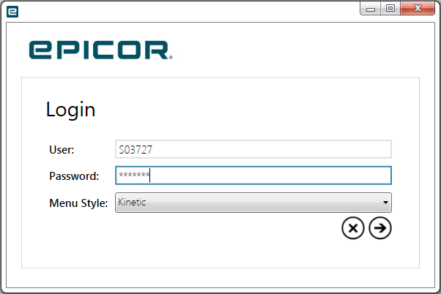

ก า ร เ ข้ า สู่ ร ะ บ บ
1.เลือกโปรแกรม
2.ระบบ User :
3.ระบุ Password :
4.คลิกปุ่ม

Slide 4

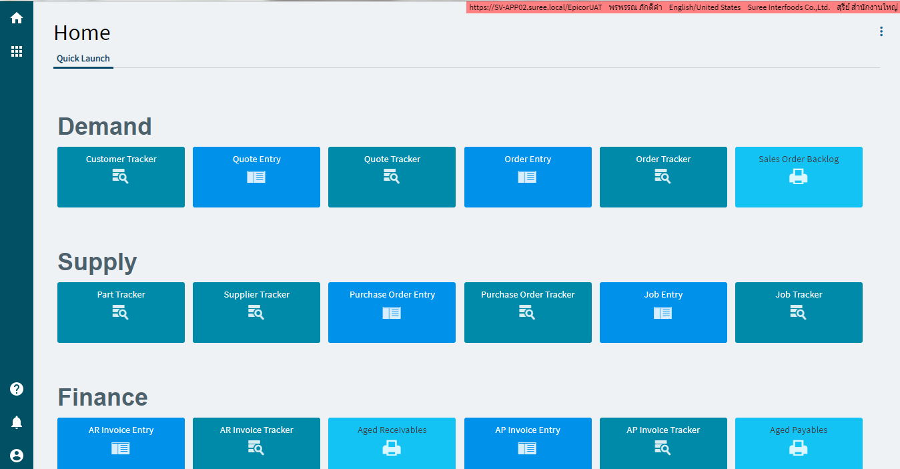
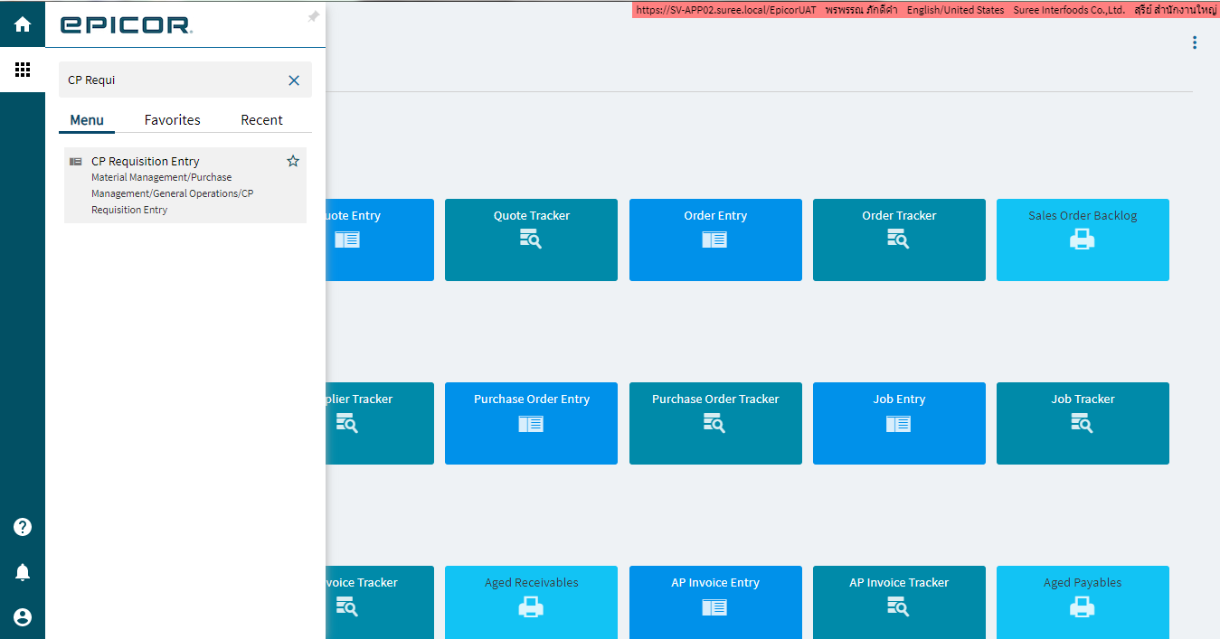
5.คลิกปุ่ม ที่หน้า Home
6.ค้นหาเมนู CP Requisition Entry และ Double Click เพื่อทำการเปิด PR ใบขอซื้อ

Slide 5

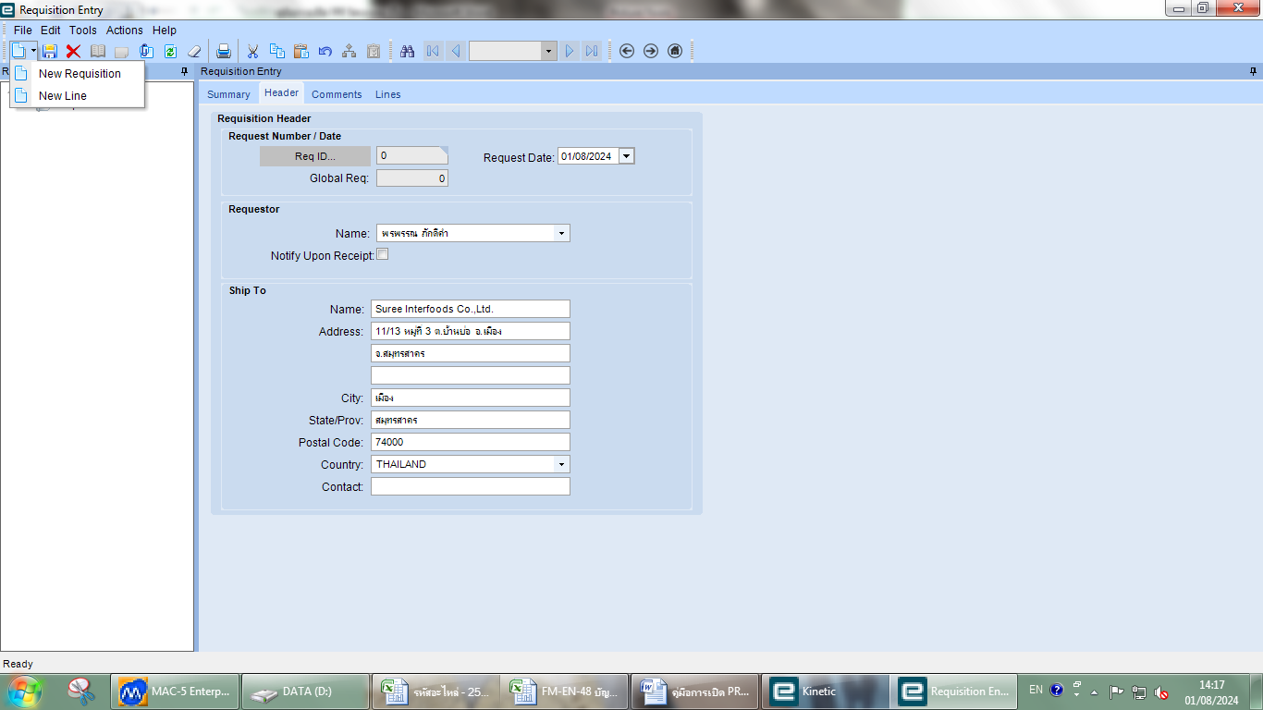
7.ไปที่ไอคอนรูปกระดาษ คลิกลูกศรชี้ลง ด้านข้าง
เลือก New Requisition

Slide 6

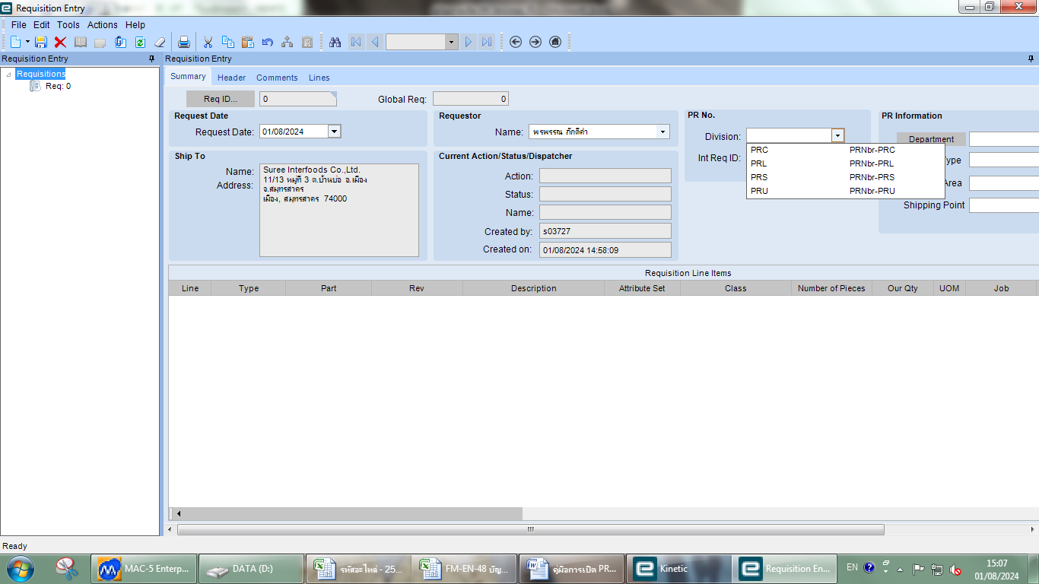
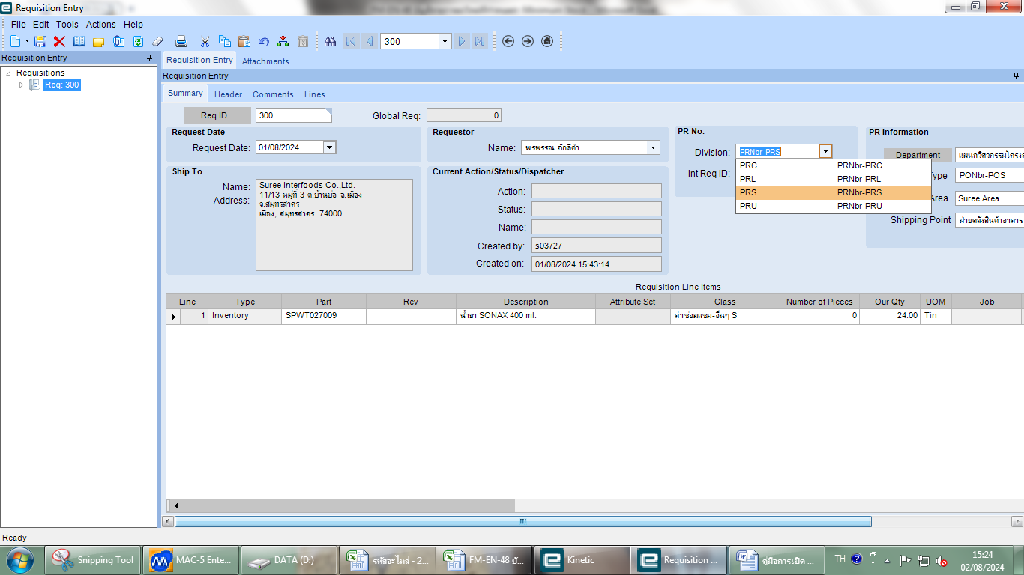
8.ไปที่แถบเลือก Summary
-Req ID : เลขลำดับที่ PR
-Request Date : ใส่วันที่เปิด PR
-Name : ชื่อคนเปิด PR
-Ship To : Name : ชื่อบริษัท | Address : ที่อยู่
-Division : เลือกส่วนงานที่เปิด PR เช่น PRNbr-PRS

Slide 7

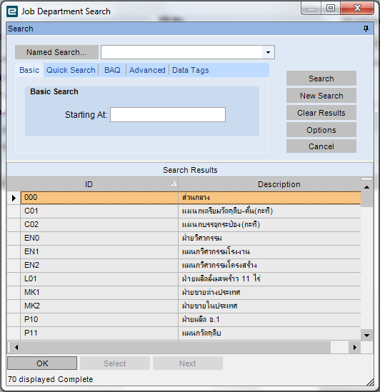
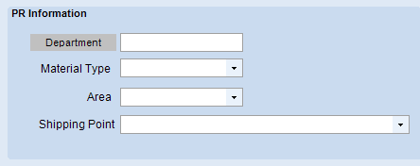
-กดปุ่ม Search เลือกหน่วยงานที่เกี่ยวข้อง และ Double Click
-คลิกช่อง Department : รหัสแผนก / หน่วยงาน

Slide 8

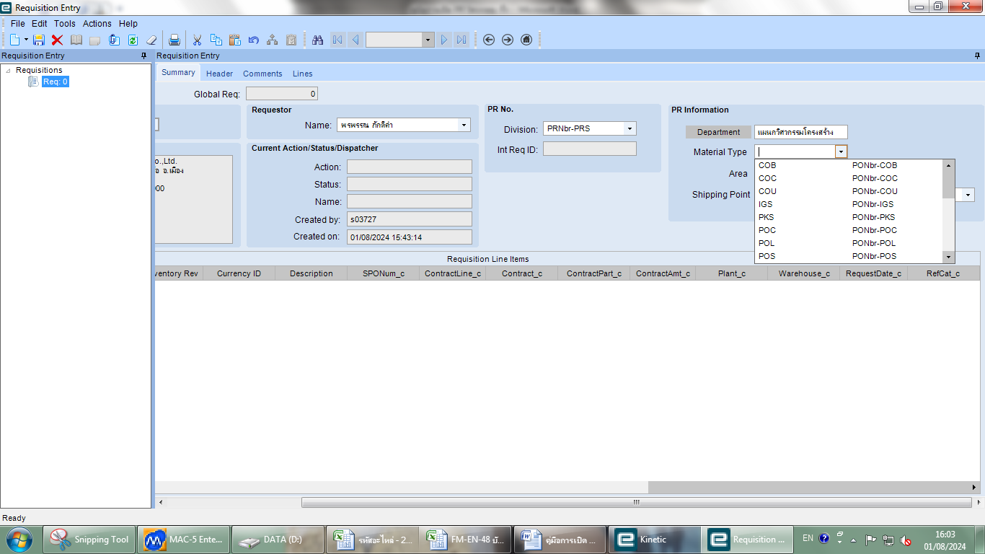
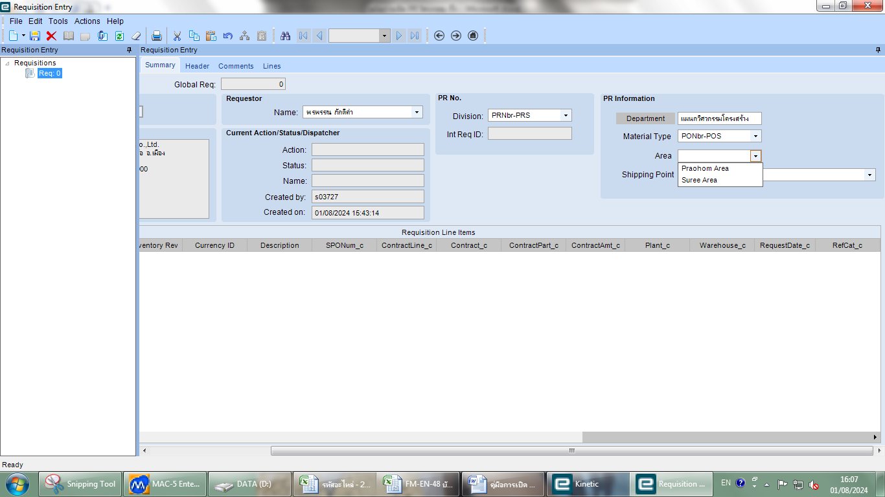
-Material Type : เลือกหมวดหมู่ PO เช่น POS
-Area : สาขา / สถานที่จัดส่ง เช่น Suree Area

Slide 9

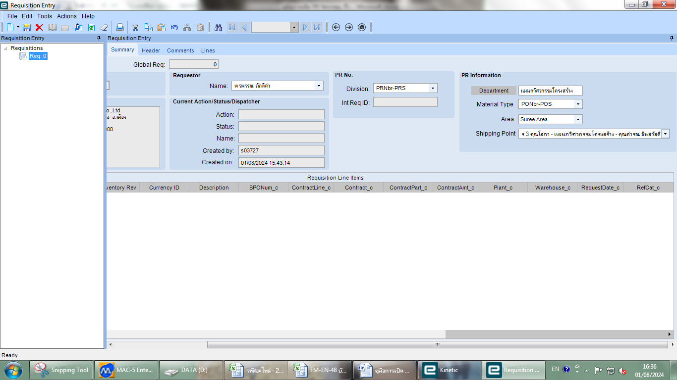
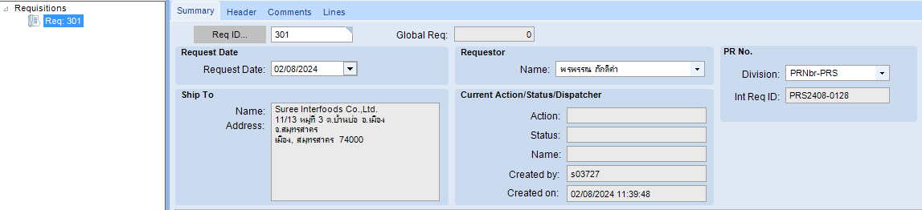
-Shipping Point : เลือกคลัง / หัวหน้าฝ่าย (แผนกของผู้รับ)
เช่น ฝ่ายคลังสินค้าอาคาร 3 คุณโสภา - แผนกวิศวกรรมโครงสร้าง – คุณคำรณ อินสวัสดิ์
-เสร็จแล้วกด Save
-ช่อง Req ID : จะขึ้นเลขลำดับที่ | -ช่อง Int Req ID : จะขึ้นเลข PR

Slide 10

9.ไปที่ไอคอนรูปกระดาษ คลิกลูกศรชี้ลง ด้านข้าง |
เลือก New Line : เพิ่มรายการขอซื้อ

Slide 11

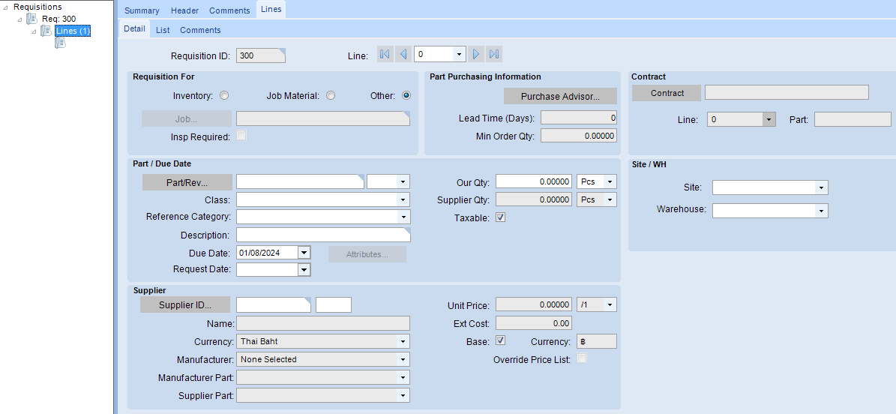
-Part/Rev : ใส่รหัสสินค้า | -Qur Qty : ใส่จำนวนที่สั่งซื้อ
-Due Date : ใส่วันที่ต้องการของเข้า
-Request Date : วันที่เปิด PR | -เสร็จแล้วกด Save
***ถ้าต้องการเพิ่มสินค้า กลับไปเริ่มทำตั้งแต่ New Line

Slide 12

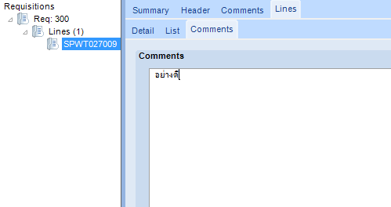
10.ขั้นตอนระบุรายละเอียดสินค้า / รายละเอียด SV
-เลือก Comments ในส่วนของ Lines (บรรทัดล่าง)
-แล้วใส่รายละเอียดของสินค้า
-เสร็จแล้วกด Save

Slide 13

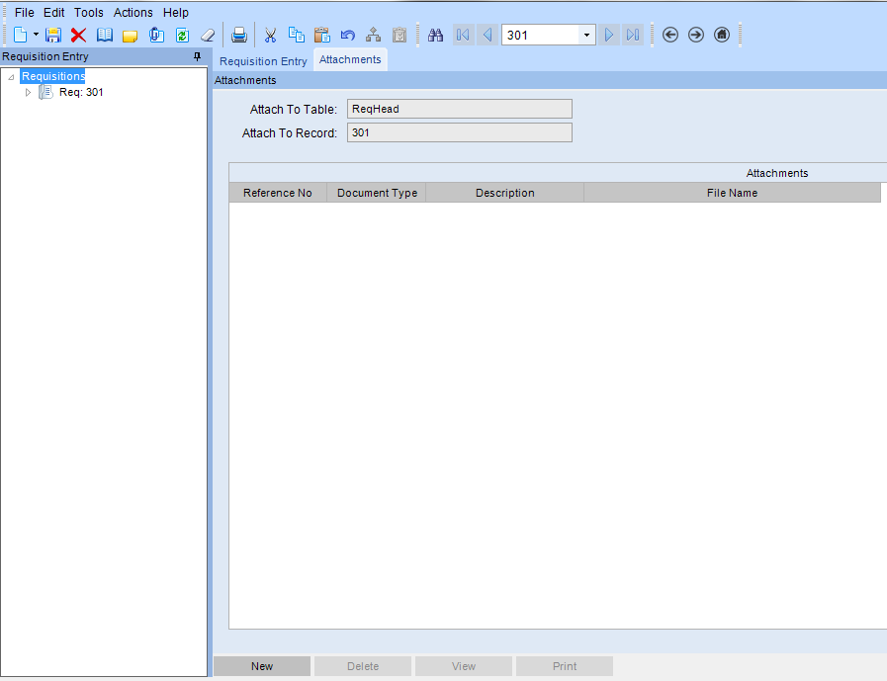
11. ขั้นตอนการแนบไฟล์ / รูปภาพ
-กดคลิกที่แถมเครื่อง
มือด้านบน รูป
Attachments
-กด New ด้านล่าง

Slide 14

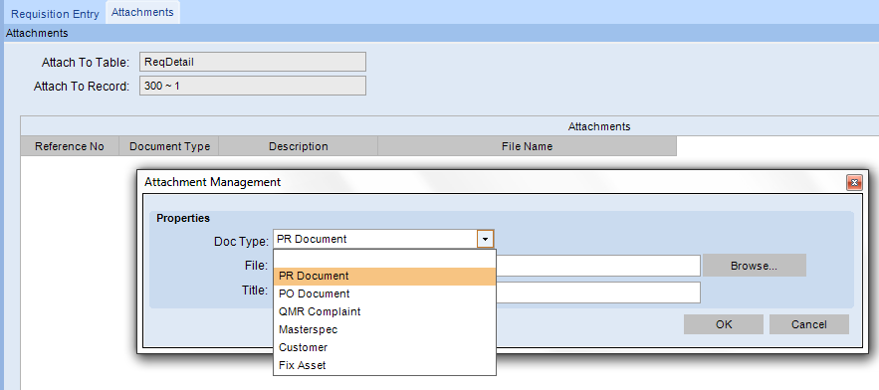
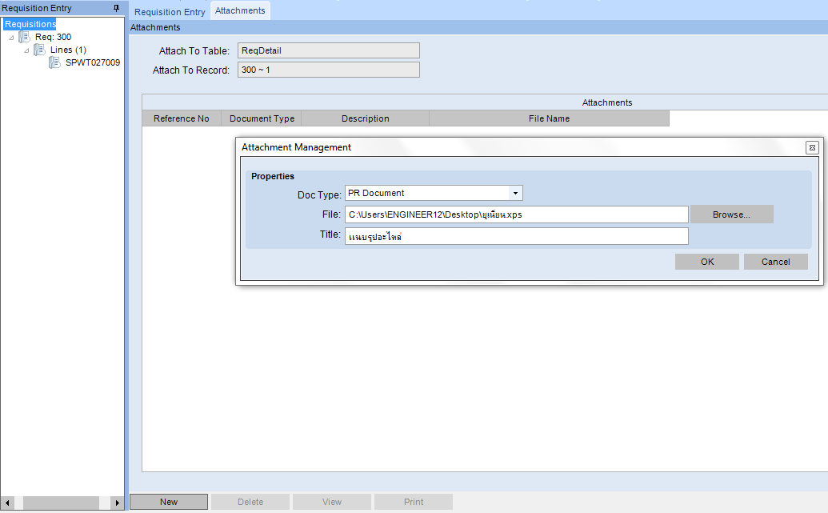
-Doc Type : เลือก PR Document
-File : กด Browse เพื่อไปหารูป / ไฟล์งาน ที่เราต้องการแนบใน PR | กด Open
-Title : ชื่อเรื่อง / ระบุสิ่งที่เราแนบ
-แล้วกด OK

Slide 15

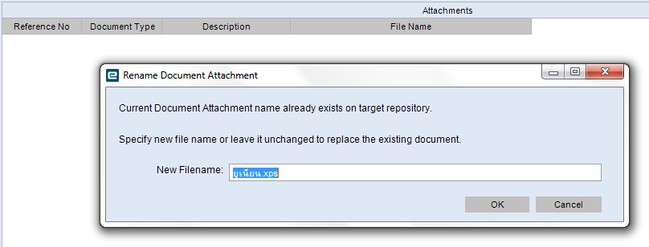
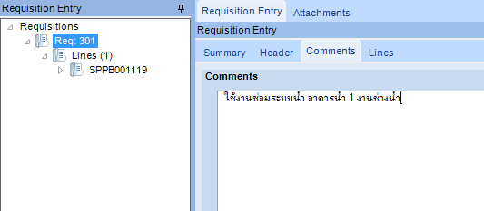
-จะขึ้นช่อง New Filename : คือช่องชื่อของไฟล์
-แล้วกด OK | เสร็จแล้วกด Save
12.การใส่หมายเหตุ : ไปที่แถบเลือก Requisition Entry
เลือกแถบ Comments : ใส่หมายเหตุ
เช่น ใช้งานทำอะไร,
ที่ไหน, อาคาร,
เลขใบแจ้ง, ช่างอะไร
- เสร็จแล้วกด Save

Slide 16

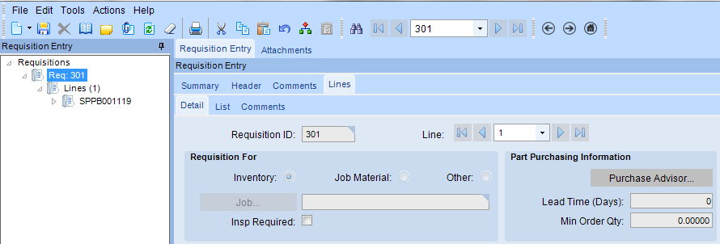
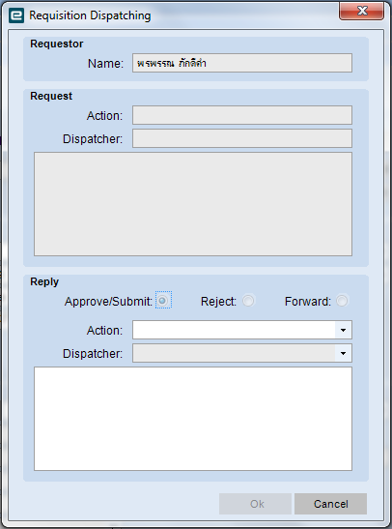
13.การส่งอนุมัติ เลือกไอคอน
Dispatch Requisition
บนแถมเครื่องมือ (ด้านบน)
-ช่อง Name : ขึ้นชื่อผู้เปิด PR

Slide 17

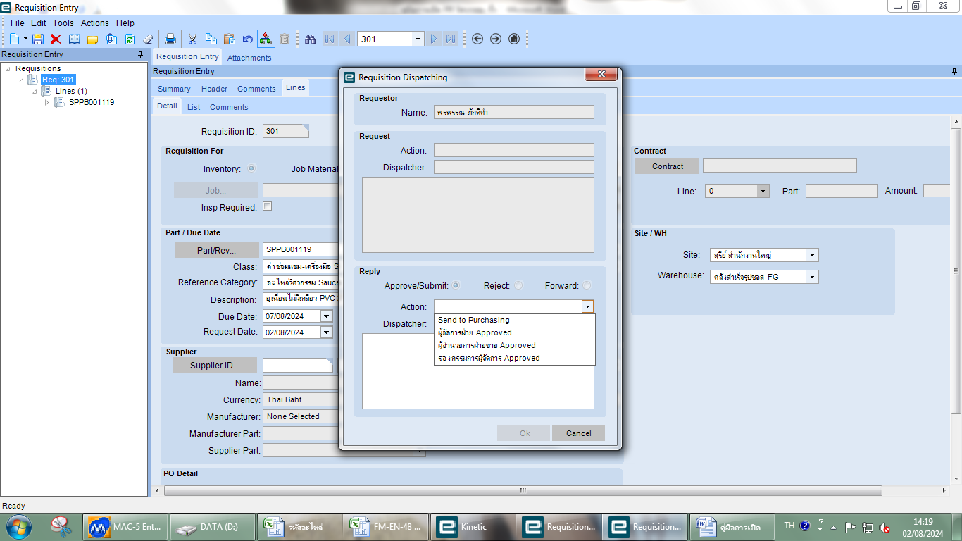

ดูในส่วน Reply
Action : เลือกตำแหน่งผู้อนุมัติ
-Dispatcher : เลือกชื่อผู้อนุมัติ
-กด OK
-เสร็จแล้วกด Save

Slide 18


END….

